Slide 1
LIMITE DE VIABILIDADE
Carlos Moreno Zaconeta
Unidade de Neonatologia HMIB
www.paulomargoto.com.br
Brasília, 22 de maio de 2020

Slide 2
Um grande desafio da Perinatologia é definir o nível de maturidade fetal abaixo do qual a sobrevida ou um neurodesenvolvimento aceitável , são extremamente improváveis.
Do ponto de vista ético é importante estabelecer se os procedimentos a que serão submetidos o bebê e a família terão como resultado a sobrevida da criança e com qualidade .

Slide 3

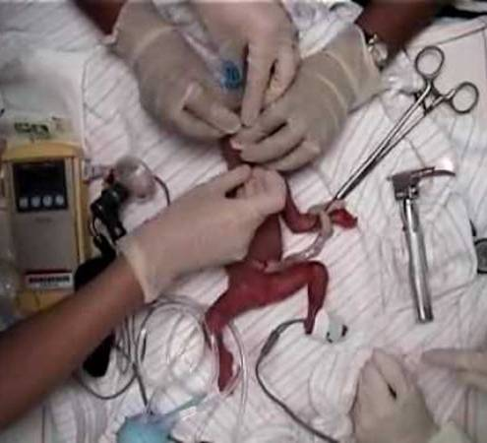
Limite de viabilidade
Quais são as chances RAZOÁVEIS de este bebê sobreviver e de ter uma vida digna, livre de sequelas graves?

Slide 4
AS PERGUNTAS DOS PAIS de prematuros extremos
É possível meu filho sobreviver?
Ele vai ficar bem?

Slide 5
Possibilidade?
Probabilidade?

Slide 6
Possibilidade versus probabilidade
POSSIBILIDADE:
  É intrínseca a cada ser e não pode se prever de forma individual.
PROBABILIDADE :
  É uma projeção por extrapolação do que ocorreu aos seus pares.
  Esta extrapolação é concluída após análise de dados matemáticos e estatísticos em relação a sobrevida e morbidade para cada idade gestacional e peso.

Slide 7
Viabilidade com base na possibilidade
Tenta-se oferecer o máximo de oportunidades unicamente porque existe a possibilidade de sobrevida.
Frequentemente tem influencia religiosa, filosófica ou de experiencias pessoais.
Estas oportunidades jamais são retiradas, haja visto que a possibilidade de sobrevida não pode ser prevista.

Slide 8
Viabilidade com base na probabilidade
Oferecem-se oportunidades ponderando as probabilidades de sobrevida e qualidade de vida.
Estas oportunidades posteriormente podem ser condicionadas ou retiradas se na evolução surgirem fatores tidos como de péssimo prognóstico em termos de mortalidade ou morbidade.

Slide 9
UM RN DE 23 SEMANAS TEM POSSIBILIDADE DE SOBREVIVER , MAS ESCASSAS PROBABILIDADES DE O FAZER!
UM RN DE 23 SEMANAS TEM ALTA PROBABILIDADE DE FICAR CEGO E COM SEQUELAS NEUROLÓGICAS SEVERAS

Slide 10
Os avanços nos cuidados obstétricos e neonatais fizeram com que seja possível a sobrevivência de recém nascidos cada vez mais imaturos.
Entretanto o nascimento de um prematuro pode interromper profundamente seu desenvolvimento cerebral.
Abaixo de 24 semanas, a arquitetura cortical e subcortical ainda não foram formadas e o stress ambiental e nutricional estagna esse desenvolvimento.
Devemos considerar não apenas a sobrevida, mas a qualidade de vida

Slide 11
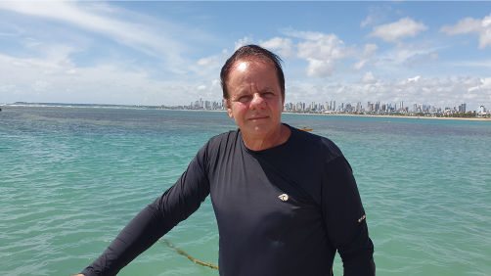

Os números não mentem!

Slide 12

Sobrevida com sequelas maiores* (Rede Espanhola de neonatologia)
*HPIV grau III-IV, DBP grave, ROP grave
Garcia Muñoz Neonatology 2015:107

Slide 13

Sobrevida com sequelas maiores* (eua)
*HPIV grau III-IV, DBP grave, ROP grave
Stoll e Col Pediatrics 2010: 126

Slide 14

Sobrevida sem sequelas (canada) n 17148
Shah e Col J perinatol 2102: 32

Slide 15
Hmib 2019

Slide 16
HMIB 2018

Slide 17
Hmib 2018

Slide 18
Limite de viabilidade
Os neonatologistas tem dificuldade em não realizar Reanimação Neonatal em situações de prematuridade extrema onde o grau de sequelas é altamente provável.
Em um grupo de 484 prematuros com idade gestacional entre 23 e 26+6 os neonatologistas realizaram Reanimação neonatal em 87% dos prematuros de 23 semanas.
Guinsburg e col. J. perinatol. 2012: 32:913

Slide 19
O QUE FAZER?
A conduta nenatal não deve ser uma conduta isolada mas sim o corolário de um plano estabelecido no período pré natal.
Deve existir uma linha de continuidade de cuidados entre a obstetrícia e a neonatologia.

Slide 20
O que o obstetra pode fazer?
Datar bem.
Corticóide
Sulfato de Magnésio
Avaliar sinais de mal-estar fetal
PLANEJAR A DATA, HORA E MINUTO DO PARTO JUNTO COM A EQUIPE DE NEONATOLOGIA.

Slide 21
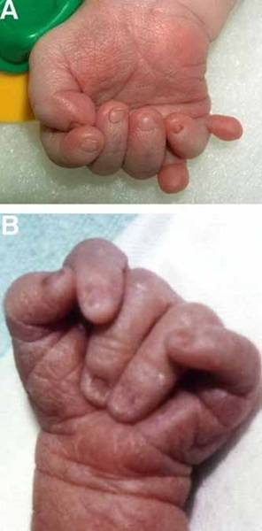
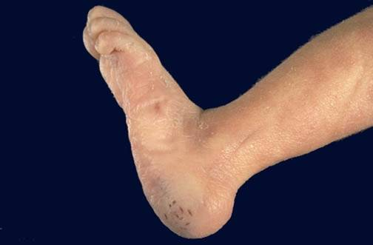
Malformações e síndromes

Slide 22
HOSPITAL MATERNO INFANTIL DE BRASILIA
RN < 24 SEMANAS:
  Muito imaturos para terem qualquer chance razoável de sobrevivência sem sequelas graves.
  Não reanimar, oferecer conforto, alimentação e tratamento da dor.
RN 24-24 SEMANAS E 6 DIAS
  Zona cinzenta. Recursos serão oferecidos ou retirados de acordo com a evolução do bebê.
RN> 25 SEMANAS DE GESTAÇÃO
  Maduros o suficiente para ter chances razoáveis de sobrevida .
  Reanimar sempre.

Slide 23
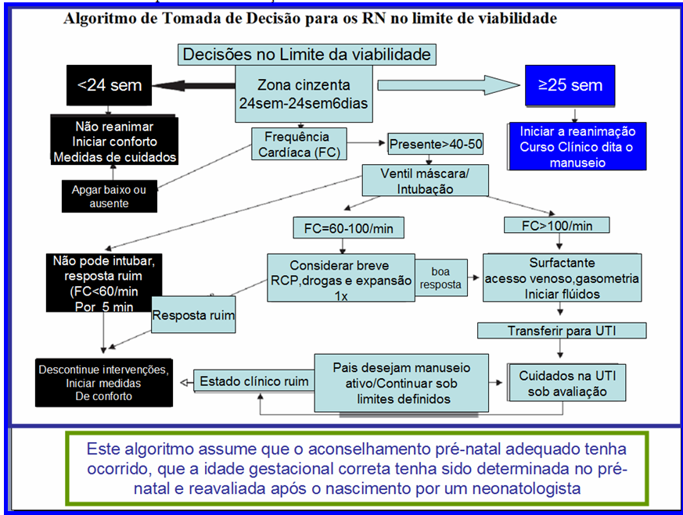
500-599g
Seri e Evans, 2008 com modificação (Margotto PR)

Slide 24
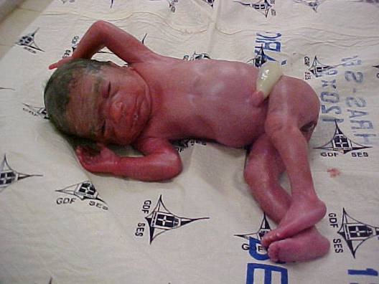
Conto com vocês ☺

Slide 25


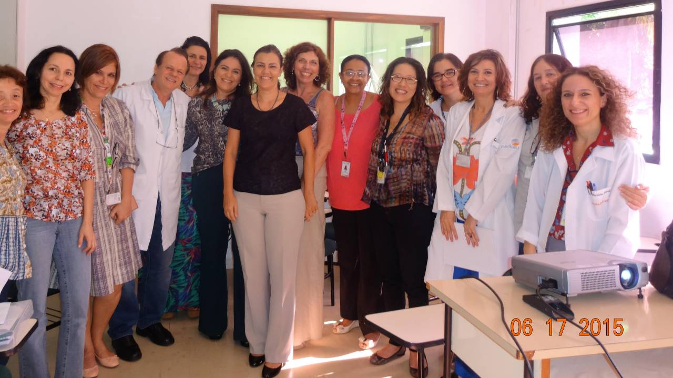
Juntos somos melhores!

